Slide 1
Урок литературного чтения на родном (русском) языке
1 класс
Учитель начальных классов
МОБУ СОШ с.Нордовка
Карпухина О.В.

Slide 2
Девиз нашего урока
Тот, кто хочет много знать,
Должен сам все постигать!

Slide 3
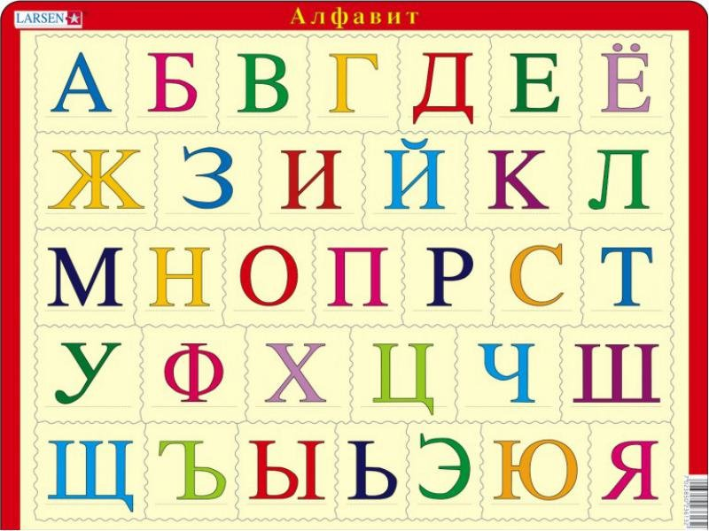
Алфавит
- Азбука

Slide 4
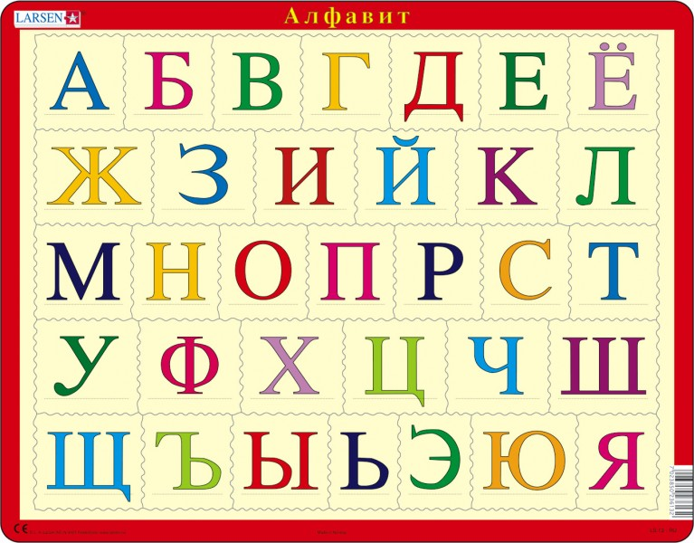
Башкирский алфавит

Slide 5
Республика
Башкирия
5

Slide 6
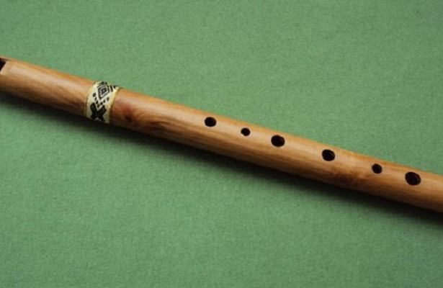
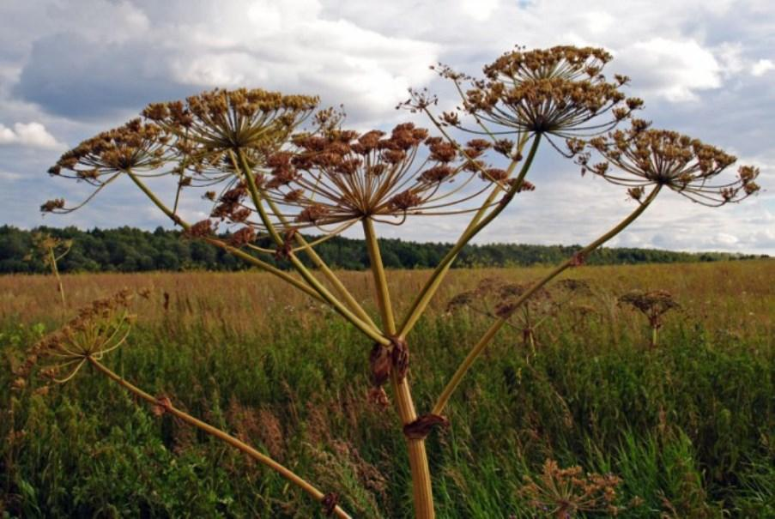
Курай
6

Slide 7
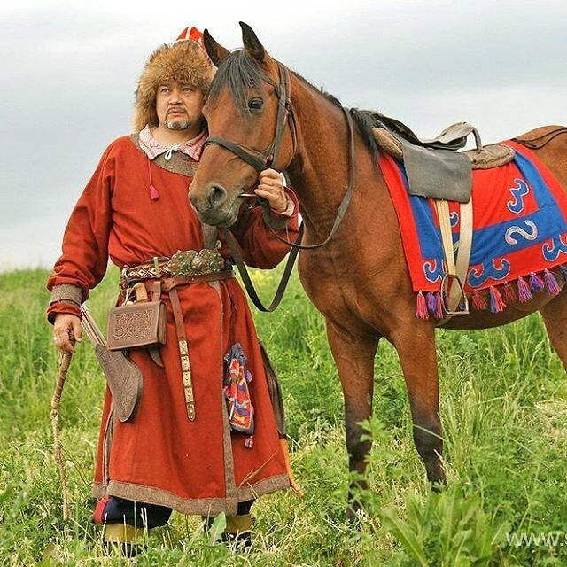
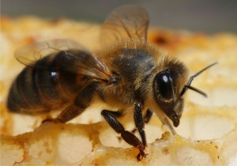
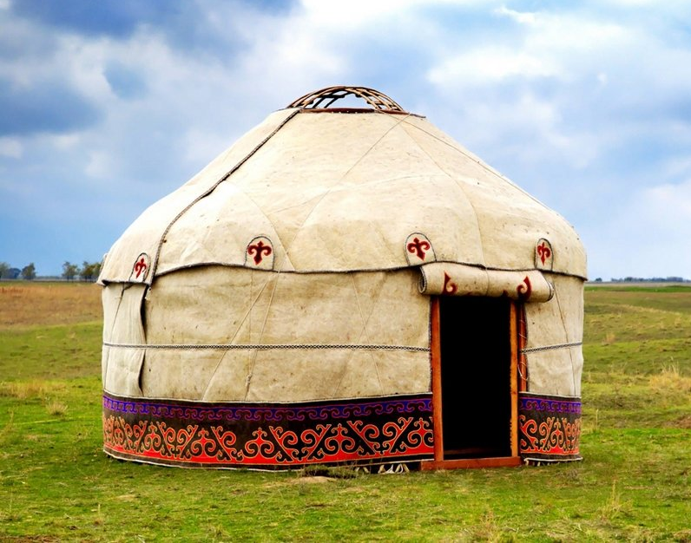
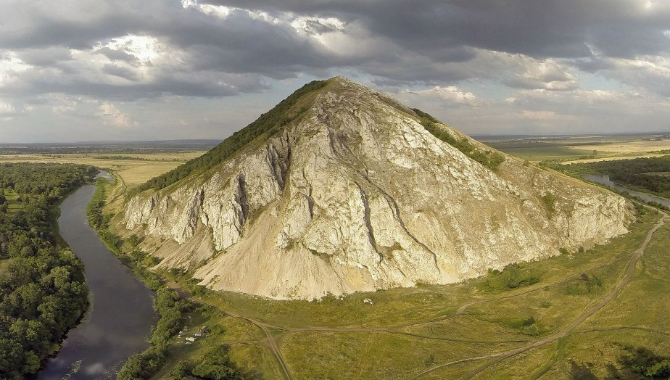
джигит
курай
пчела
шихан
юрта
7

Slide 8
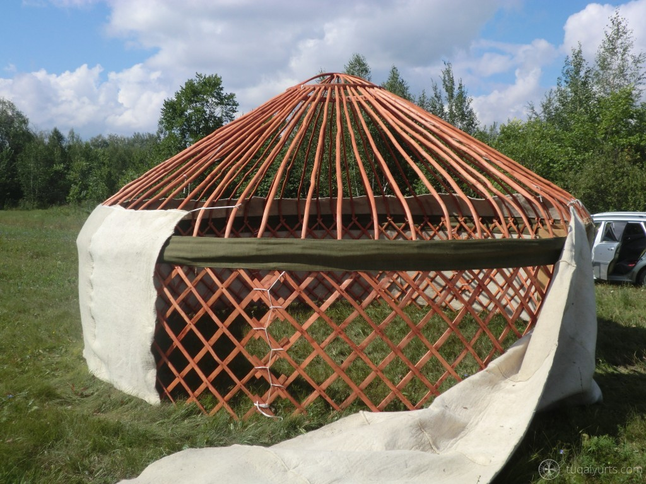
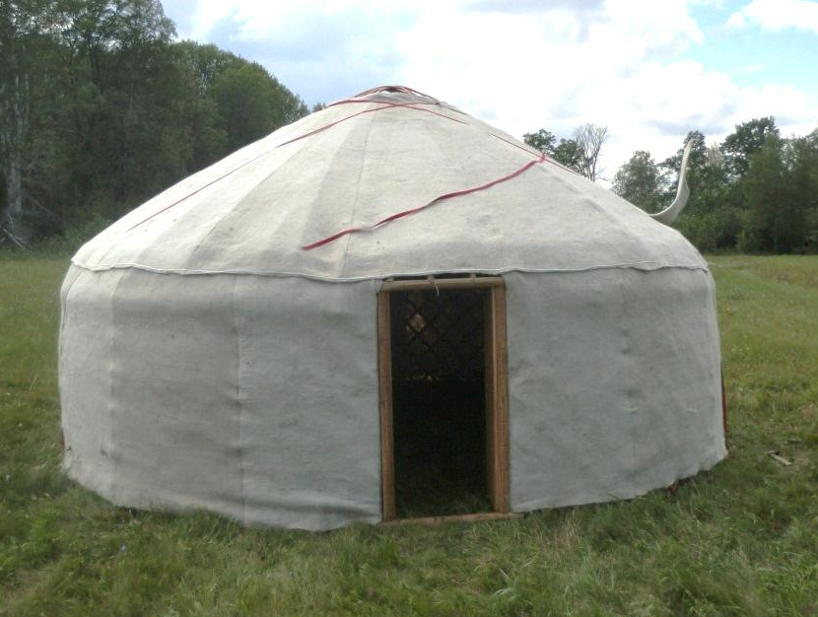
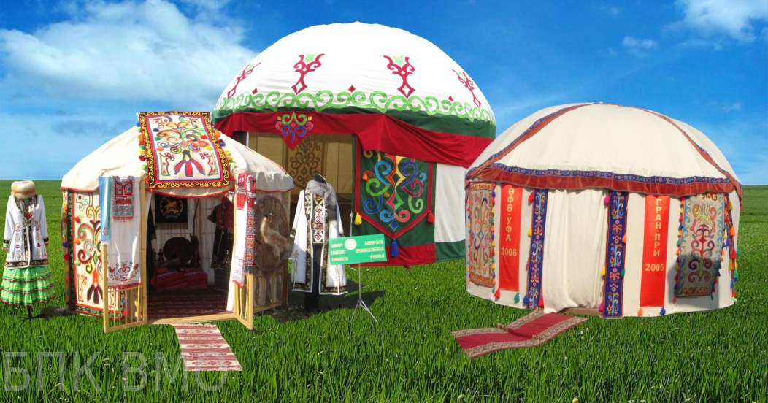
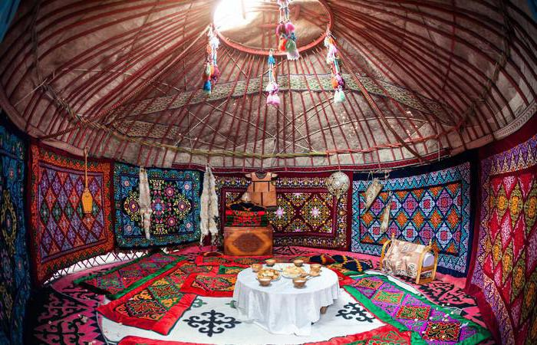
Юрта
8

Slide 9
Разгадай ребус
УРА Р=ф
Уфа
9

Slide 10
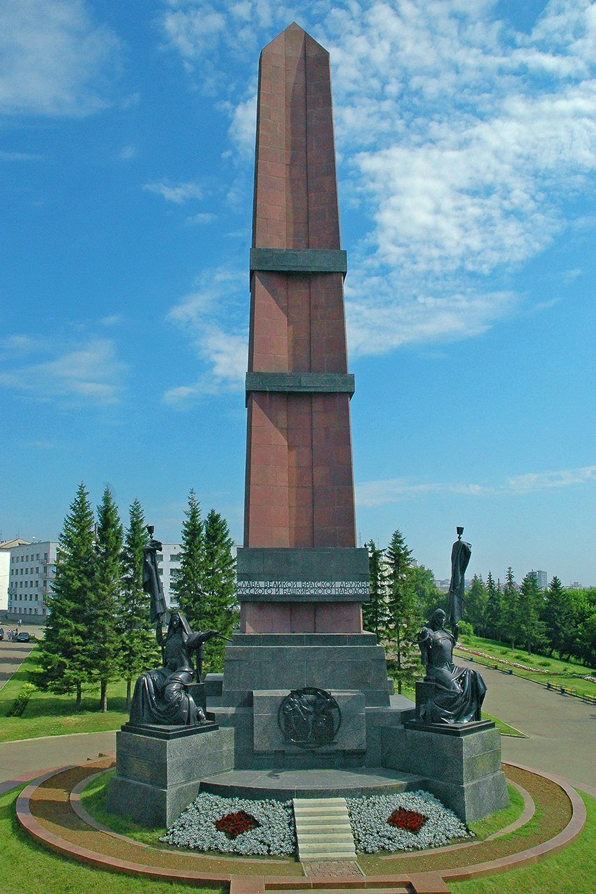
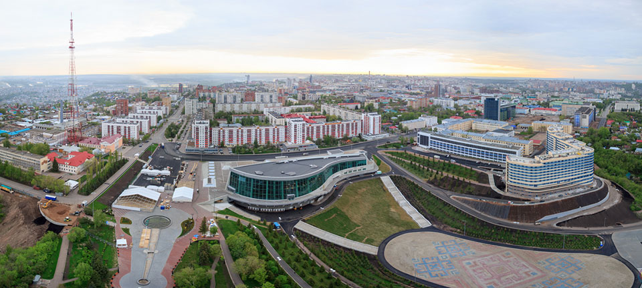
Уфа
10

Slide 11
Белебей
Ишимбай
Мелеуз
Октябрьский
Стерлитамак
Туймазы
Уфа

Slide 12
Варварино
Дмитриевка
Нордовка
Тихоновка

Slide 13
Ашкадарская
Заречная
Коммунистическая Мира
Молодёжная
Парковая Специалистов
Степная

Slide 14
Тайны грамоты хранит
Наш приятель Алфавит.
Мы по Азбуке шагали,
Край родной свой изучали.

